Slide 1
WONDZORG

Slide 2
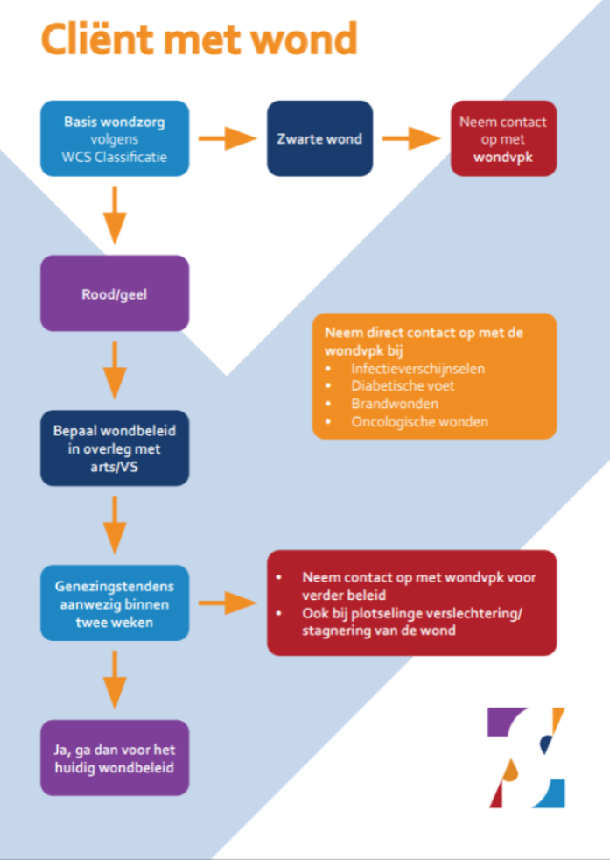
Stroomschema

Slide 3
Een wond is een symptoom geen diagnose
Als we een client met een wond behandelen, gaan we vaak
meteen aan de slag:
We zijn maar al te graag bezig met het plakken van pleisters, maar vaak vergeten we te kijken wat de wond veroorzaakt.
Iedere wond heeft immers een oorzaak.
Een wond is geen diagnose maar slechts een symptoom van dit medisch onderliggend lijden. Door daar niet naar te kijken slaan we vaak de plank mis en duurt de wondgenezing langer dan nodig is.

Slide 4
Hygiëne
Wanneer handen desinfecteren?

Slide 5
Handen desinfecteren
Voor contact met patiënt
Voor een schone handeling / handschoenen aantrekken
Na contact met lichaamsvloeistoffen / handschoenen uittrekken
Na contact met de patiënt
Na contact met de omgeving
Zipnet!

Slide 6
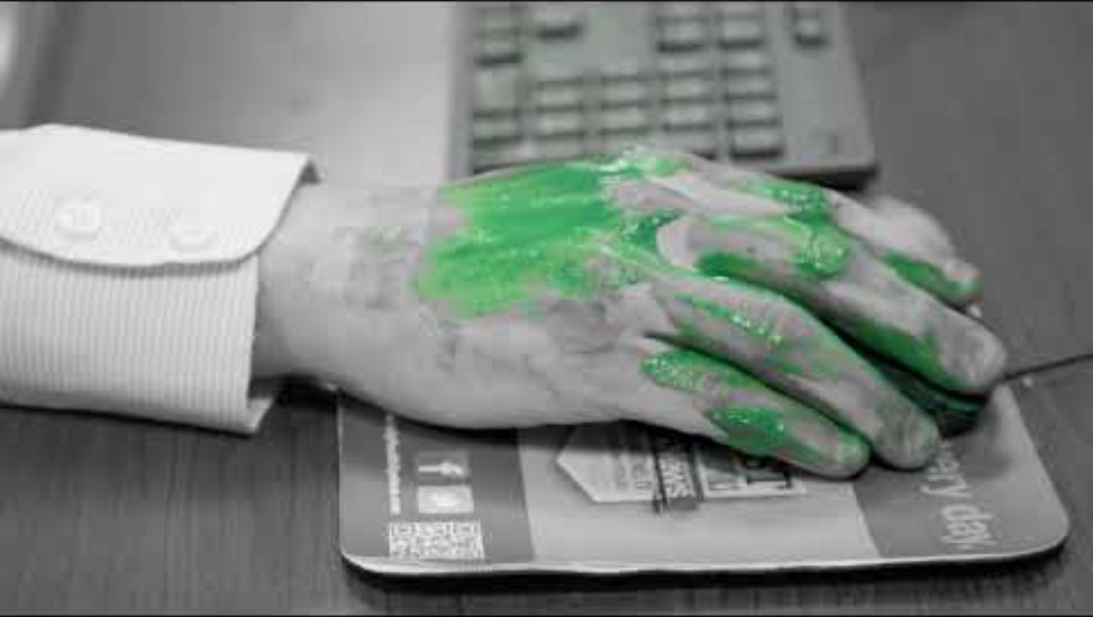
Hygiëne regels

Slide 7
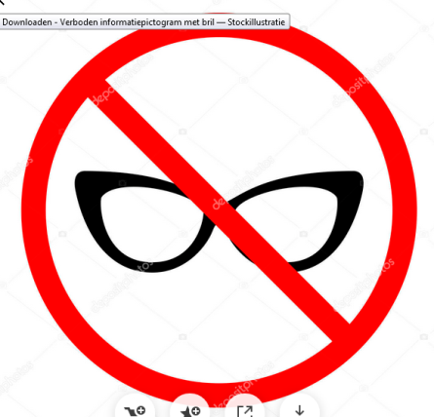
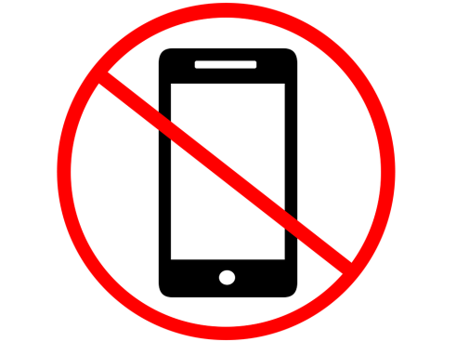
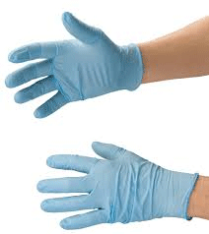
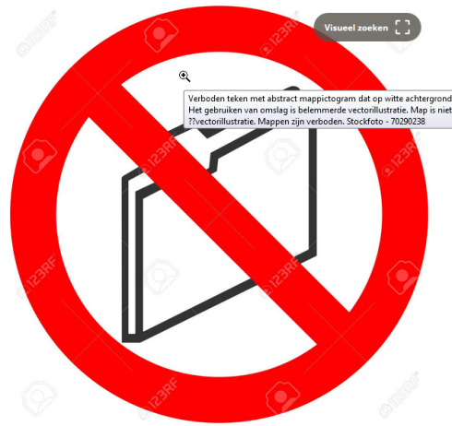
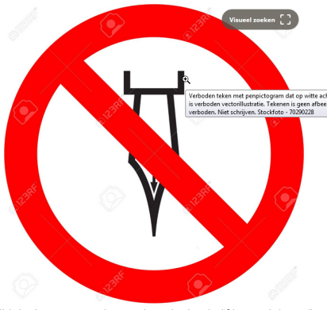
Hygiëne regels

Slide 8
Hygiëne
Verbanden na opening 1 week houdbaar
Altijd datum van openen noteren op de verpakking
Open verpakkingen bewaren in een afsluitbare zak
Aparte box voor alle verbandmaterialen
Zalven/gels hebben verschillende houdbaarheid
Aanbrengen gel in de wond met gaas, wattenstaaf of spatel
Spuiten 24 uur bewaren (?), katheters eenmalig gebruik
Verpakkingen van verband niet aanraken met vieze handschoenen aan
Schaar en pincet schoonmaken met 70% alcohol, voor en na gebruik (handalcohol niet effectief)
Alcohol van 70% verdampt zeer snel, meestal binnen minder dan een minuut
Achterlaten Pincet & schaar niet in alcoholdoekje!

Slide 9
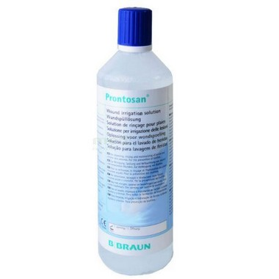
Wond reinigen
Gazen met lauwwarm kraanwater
Prontosan vloeistof (5 minuten)
Spoelen onder de douche
Spoelen met katheter en spuit
Steriel of onsteriel gaas?

Slide 10
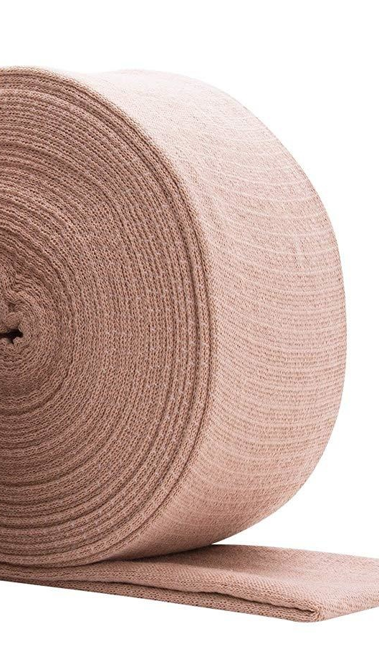
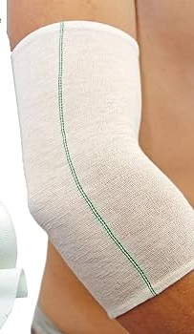
Wonden verbinden
Alle materialen die op de wond blijven liggen: steriel
Wondmateriaal in contact met het wondbed
Verbandwissels frequentie (exsudaat, zalven)
Haft windsel (niet te strak)
Tubifast
Tubigrip
Wondbakken/voorraad aanvullen
Foto's maken (start – wekelijks, vaste dag)

Slide 11
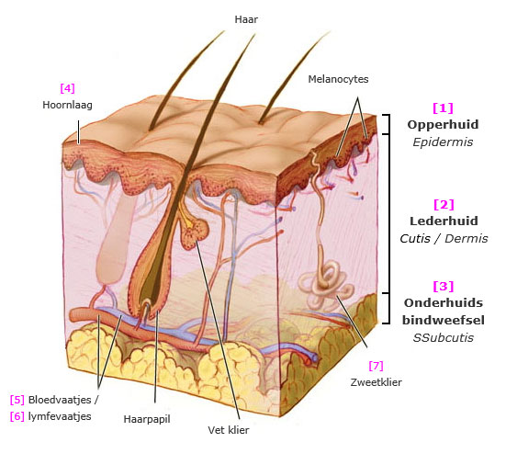
Anatomie van de huid
Epidermis (opperhuid): 0.1 mm dik, 5 lagen, geen bloedvaten;
Dermis (lederhuid): losmazig bindweefsel, capillairen, zintuigcellen, zenuwen en lymfevaten;
Subcutis (onderhuids bindweefsel).

Slide 12
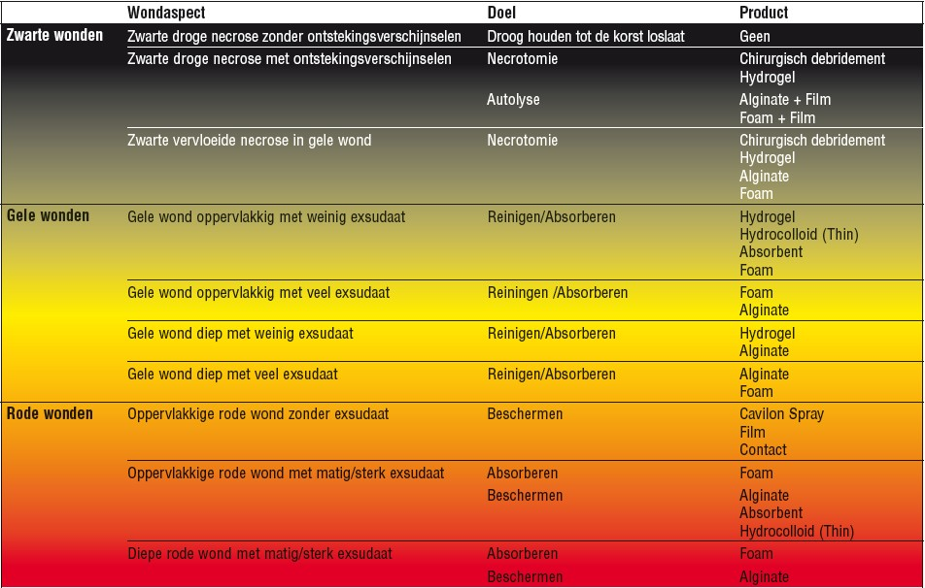
Kleuren wonden

Slide 13
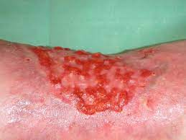
Rode wond
Bij de rode wond is de wondbodem bedekt met een korrelige, vochtig glanzende, helderrode weefsel laag. Granulatieweefsel.
Deze wondbodem moet worden beschermd en mag niet uitdrogen. Niet te verwarren met hypergranulatie.
Verband opties?
Notes:
Verbandkeuze is afhankelijk van de grootte van de wond en de hoeveelheid exsudaat.
Diepe wonden moeten altijd opgevuld worden, materiaal moet de wondbodem raken.
Bij infectie kies je voor antibacteriaal gaas/inadine of betadine

Slide 14
Rode wond
Bij de rode wond is de wondbodem bedekt met een korrelige, vochtig glanzende, helderrode weefsel laag. Granulatieweefsel.
Deze wondbodem moet worden beschermd en mag niet uitdrogen. Niet te verwarren met hypergranulatie.
Verband opties:
Aquacel
Flaminal
Inadine
Notes:
Verbandkeuze is afhankelijk van de grootte van de wond en de hoeveelheid exsudaat.
Diepe wonden moeten altijd opgevuld worden, materiaal moet de wondbodem raken.
Bij infectie kies je voor antibacteriaal gaas/inadine of betadine

Slide 15
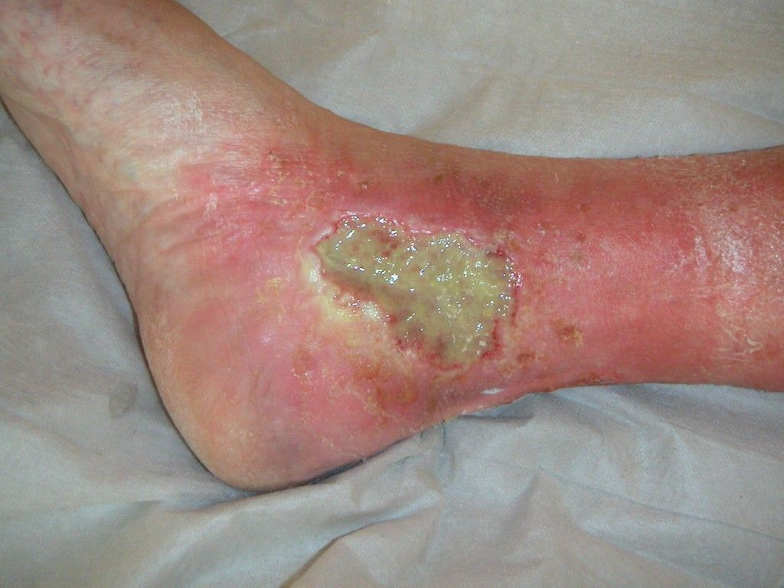
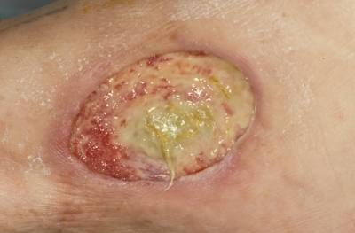
Gele wond
Het wondbed is bedekt met een dikke taaie laag of vloeibare
fibrine laag. Hierin bevinden zich de cel resten en samengeklonterde
eiwitten.
Verband opties?
Notes:
Deze laag moet worden verwijderd om de wondgenezing in gang te zetten. Het doel van de behandeling is het reinigen van het wondbed. De wond kan weinig tot geen exsudaat verwijderen

Slide 16
Gele wond
Het wondbed is bedekt met een dikke taaie laag of vloeibare
fibrine laag. Hierin bevinden zich de cel resten en samengeklonterde
eiwitten.
Verband opties:
Aquacel
Flaminal hydro
inadine
Notes:
Deze laag moet worden verwijderd om de wondgenezing in gang te zetten. Het doel van de behandeling is het reinigen van het wondbed. De wond kan weinig tot geen exsudaat verwijderen

Slide 17
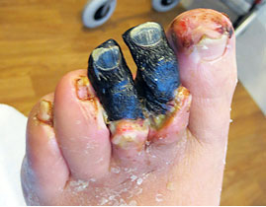
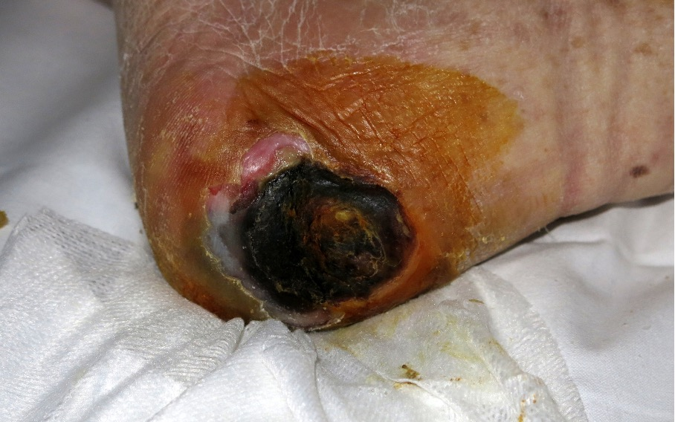
Zwarte wond
Zwart betekent dat zich in de wond dood (necrotisch) weefsel bevindt. Het hoeft niet altijd zwart te zijn maar kan ook een bruine, grijze of gele kleur hebben.
Dit dode weefsel houdt de wondgenezing tegen.
Verband opties?
Wondvpk!
Notes:
Hier zijn verschillende manieren voor, bijvoorbeeld door de wond goed te spoelen of schoon te krabben. Soms is een operatie nodig. De necrose bestaat uit plaatselijk afgestorven weefsel waarin stolling van eiwitten en fibrineweefsel heeft plaatsgevonden. Indien de wond geinfecteerd is kunnen de wondranden ontstekingsreacties vertonen: roodheid, zwelling, warmte en pijn. De bacterien in de wond kunnen een ongename geur verspreiden. Nattende necrose kan leiden tot infectie.

Slide 18
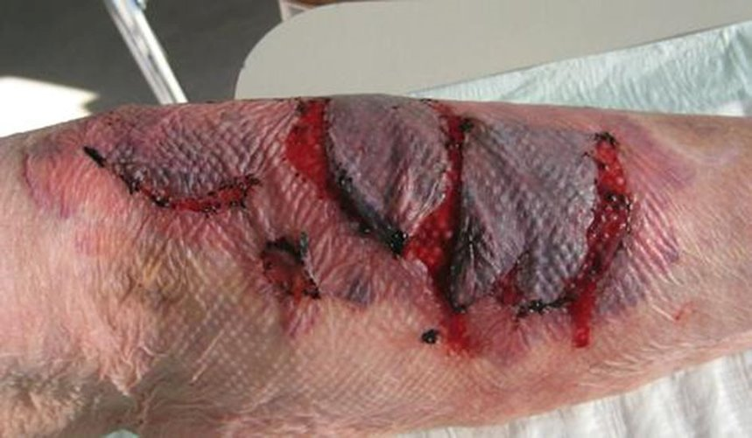
Skintear
Drie categorieën:
Categorie 1: Zonder weefselverlies lineair type en het flap type
Categorie 2: Gedeeltelijk weefselverlies
Categorie 3: Volledig weefselverlies, de opperhuid van de epidermale flap is volledig verdwenen
Geen zwaluwstaartjes!
Notes:
Vraag aan deelnemers: Onder welke catergoie valt deze skintear op de foto?
Zie richtlijn skintears

Slide 19
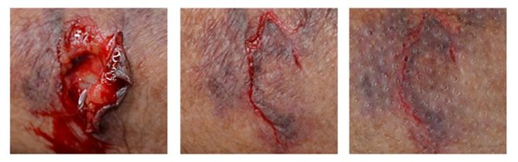
Behandeling skintear
Het doel van de behandeling is het beschermen van de wond, pijnreductie en comfort voor de patiënt, uitdroging van de wond voorkomen, snelle effectieve wondheling en sparen van huidflap.
De verbandwisseling dient te gebeuren zonder het nieuwe weefsel te beschadigen.

Slide 20
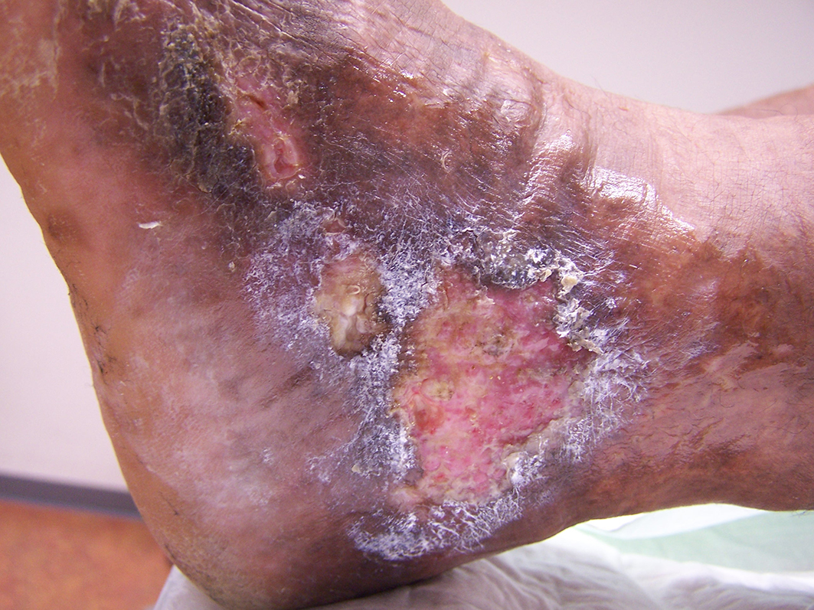
Ulcus cruris
Een defect van de huid tot in het onderhuids weefsel, gelokaliseerd aan het onderbeen met geen of een geringe genezingstendens op basis van aderlijke en/of slagaderlijke problematiek.

Slide 21

Kenmerken veneus (ader) ulcus
Vaak rondom enkels
Oedeem
Vaak veel exsudaat
Geel/rode wondbodem
Onregelmatige wondrand

Slide 22
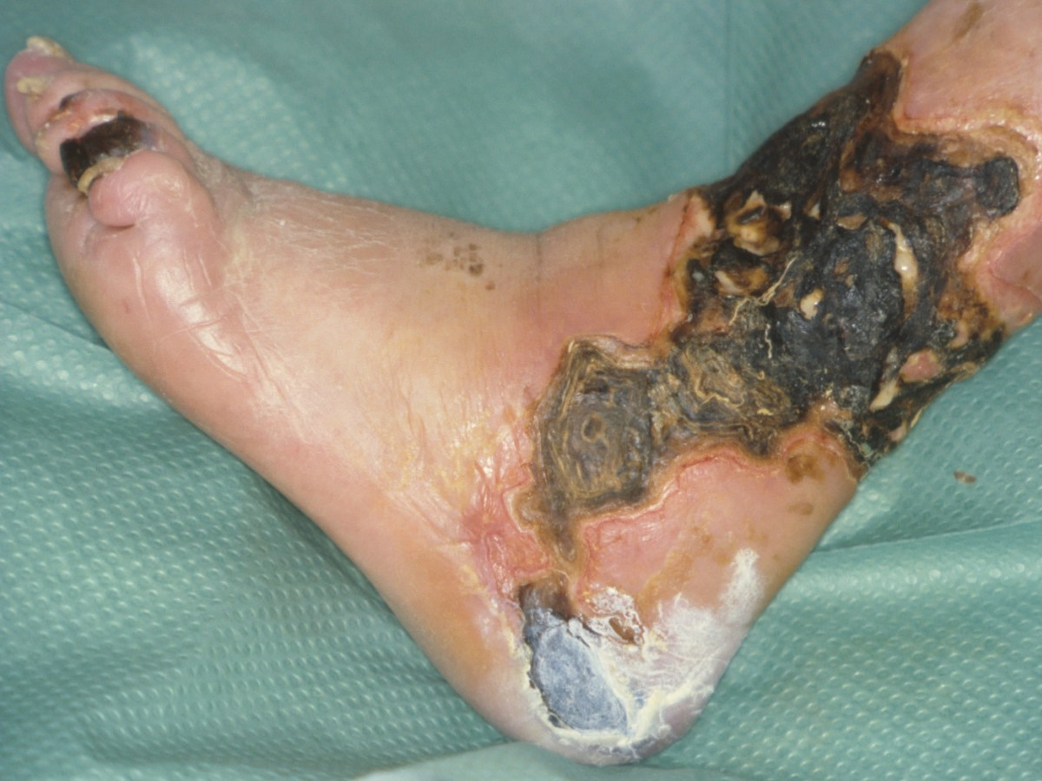
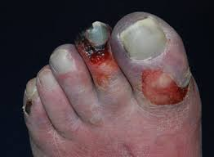
Kenmerken arterieel ulcus
Lokalisatie: voorkant/buitenzijde onderbeen, tenen of hiel
Wond is vaak diep
Weinig wondvocht
Scherp begrensd
Pijnlijk
Geel, zwarte wond

Slide 23
Oorzaken en Klachten PAV
Atherosclerose
Hypertensie
Roken
DM
Overgewicht
Nachtelijke pijn
Claudicatio intermittens (pijn bij inspanning)
Pijn wordt minder bij afhangen van het been
Bleek en koud been

Slide 24
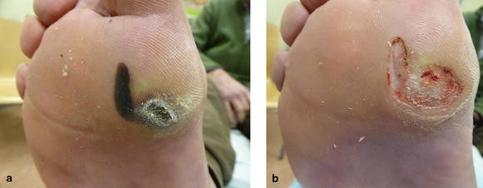
Diabetische voet
Oorzaken
Perifeer arterieel vaatlijden
Polyneuropathie
Inadequaat schoeisel
Verhoogde plantaire druk tijdens het lopen of staan
Notes:
Mechanische stress ook wel druk- en schuifkrachten genoemd, zijn altijd aanwezig bij het ontstaan van een diabetisch voetulcus. Knellend en/of te klein schoeisel zijn hiervan de belangrijkste oorzaak
Polyneuropathie en een verhoogde plantaire druk tijdens mobilisatie zijn belangrijke factoren voor het ontwikkelen van een diabetisch voetulcus .

Slide 25
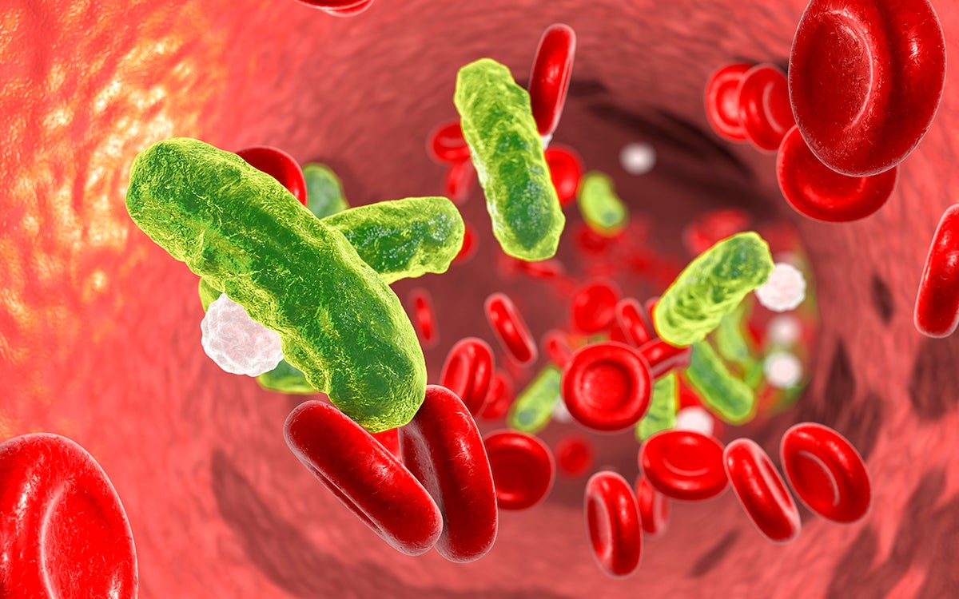
Tekenen van infectie
Welke tekenen van infectie zijn er?

Slide 26
Tekenen van infectie
Lokale Klachten
Roodheid die zich uitbreidt rond de wond
Pijn die erger wordt in plaats van minder
Zwelling en een strakke, harde huid
Exsudaat toename
Warmte
Pus
Slechte geur
Algemene Klachten
Koorts of koude rillingen
Algeheel onwel of ziek gevoel
Rode strepen op de huid die vanuit de wond wegtrekken (een teken dat de infectie zich via de vaten verspreidt met kans op sepsis!)

Slide 27
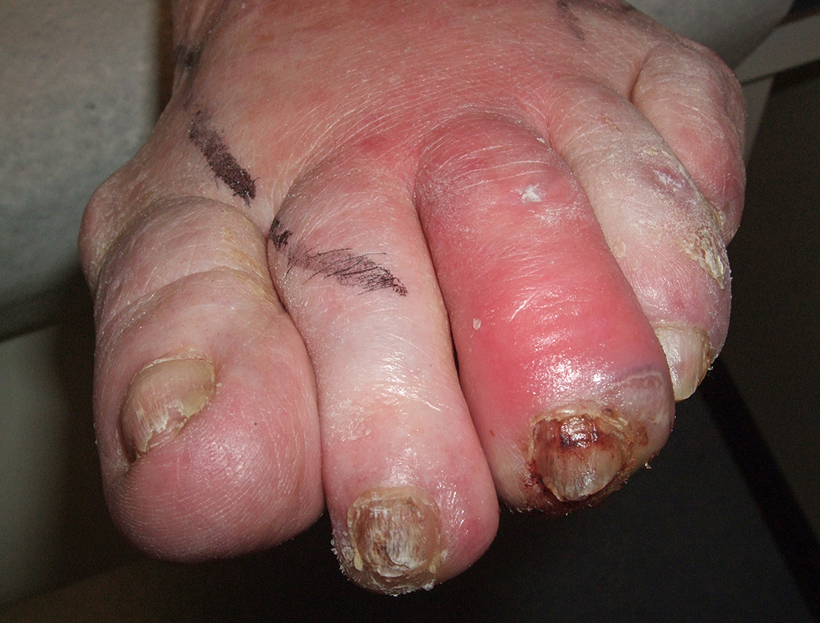
Belangrijk
Diabetici zijn extra gevoelig voor infecties!
Er niet altijd kan worden vertrouwd op de aan- of afwezigheid van infectieverschijnselen.
Bij meer dan 50% van patiënten met diabetes is er geen sprake van koorts, verhoogd BSE of stijging van het CRP.
Ontregeling van glucose, koude rillingen en verschil in huidtemperatuur (> 2⁰C) zijn belangrijke parameters.
Dagelijkse voet en schoen inspectie

Slide 28
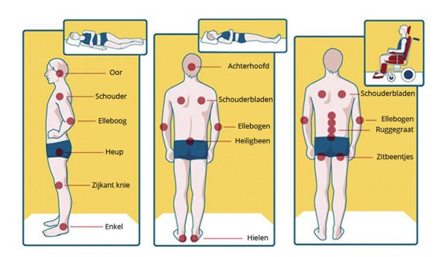
Decubitus
Decubitus is een gelokaliseerde beschadiging van de huid en/of onderliggend weefsel, meestal ter hoogte van een botuitsteeksel, als gevolg van druk, of druk in samenhang met wrijfkrachten

Slide 29
Preventieve maatregelen
Voorkom druk/schuifkrachten
Observeer dagelijks de huid
Stimuleren tot wisselhouding
Roodheid, drukpunten vrij leggen
Spoor de oorzaak op en neem zo mogelijk weg
Goede voedingstoestand: diëtist
Vroegtijdig inschakelen van ergotherapeut

Slide 30
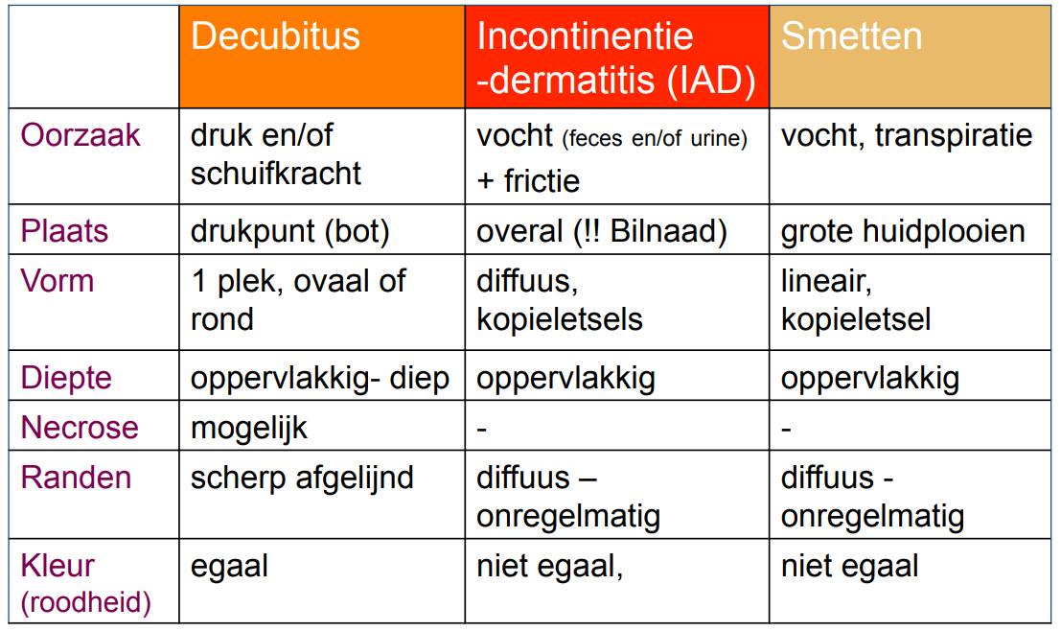
Verschil decubitus, incontinentieletsel en smetten
Notes:
Diffuus: zonder duidelijke grenzen

Slide 31
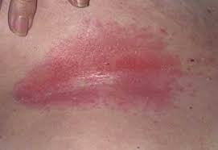
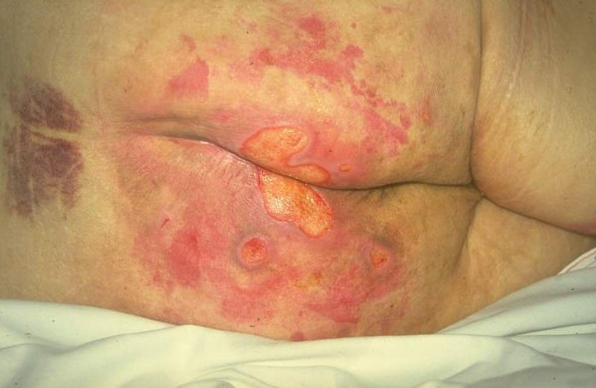
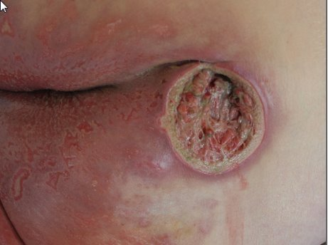
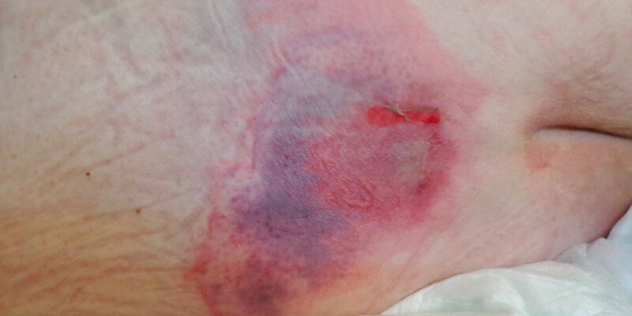

Slide 32
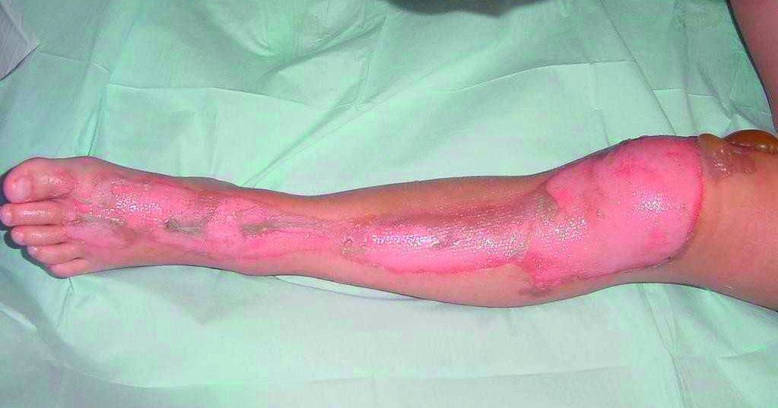
Brandwonden
Blaren:
Kleine niet in de weg zittende intacte blaren laten zitten, eventueel beschermen met silicionengaas.
Grote blaren debrideren.
Indien blaardak kapot is deze verwijderen. Blaren op handpalmen en voetzolen alleen debrideren als ze niet intact zijn.
Na debrideren van blaardak vochtig
wondmilieu creëren.
Notes:
Blaardak bevat geen levensvattend weefsel.

Slide 33
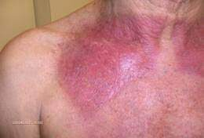
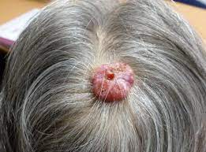
Oncologische wond en ulcus

Slide 34
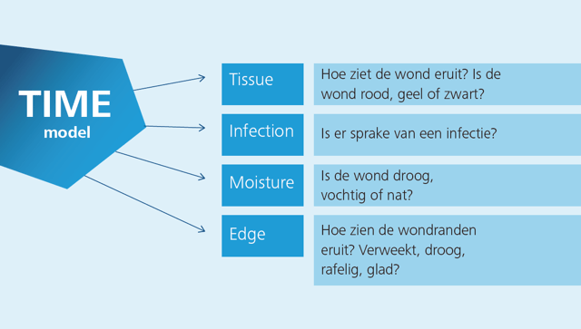
Rapporteren volgens het TIME-model
Notes:
T=Tissue: Is er vitaal- of dood weefsel? Zwart, geel, rood?
I=Infectie :Is er infectie of ontsteking? Infectieverschijnselen: roodheid, zwelling, pijn, warmte, koorts? Toename van (gekleurd) wondvocht? Sterke of afwijkende geur?
M=Moisture: vochtig wondmilieu Is de wond droog, vochtig, nat? Hoe ziet het verband eruit: droog, verzadigd, lekkage? Hoe vaak wordt het verband verwisseld?
E=Edge: Is de wondrand vitaal, teruggetrokken, ondermijnd? Is de wondomgeving droog of verweekt?

Slide 35
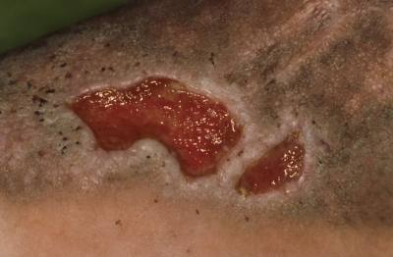
Oefenen maar
Deze scholing is terug te vinden op de website van Zorgschakel Enschede

Slide 36
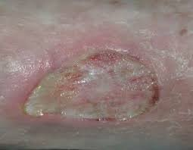
Oefenen maar
Deze scholing is terug te vinden op de website van Zorgschakel Enschede

Slide 37
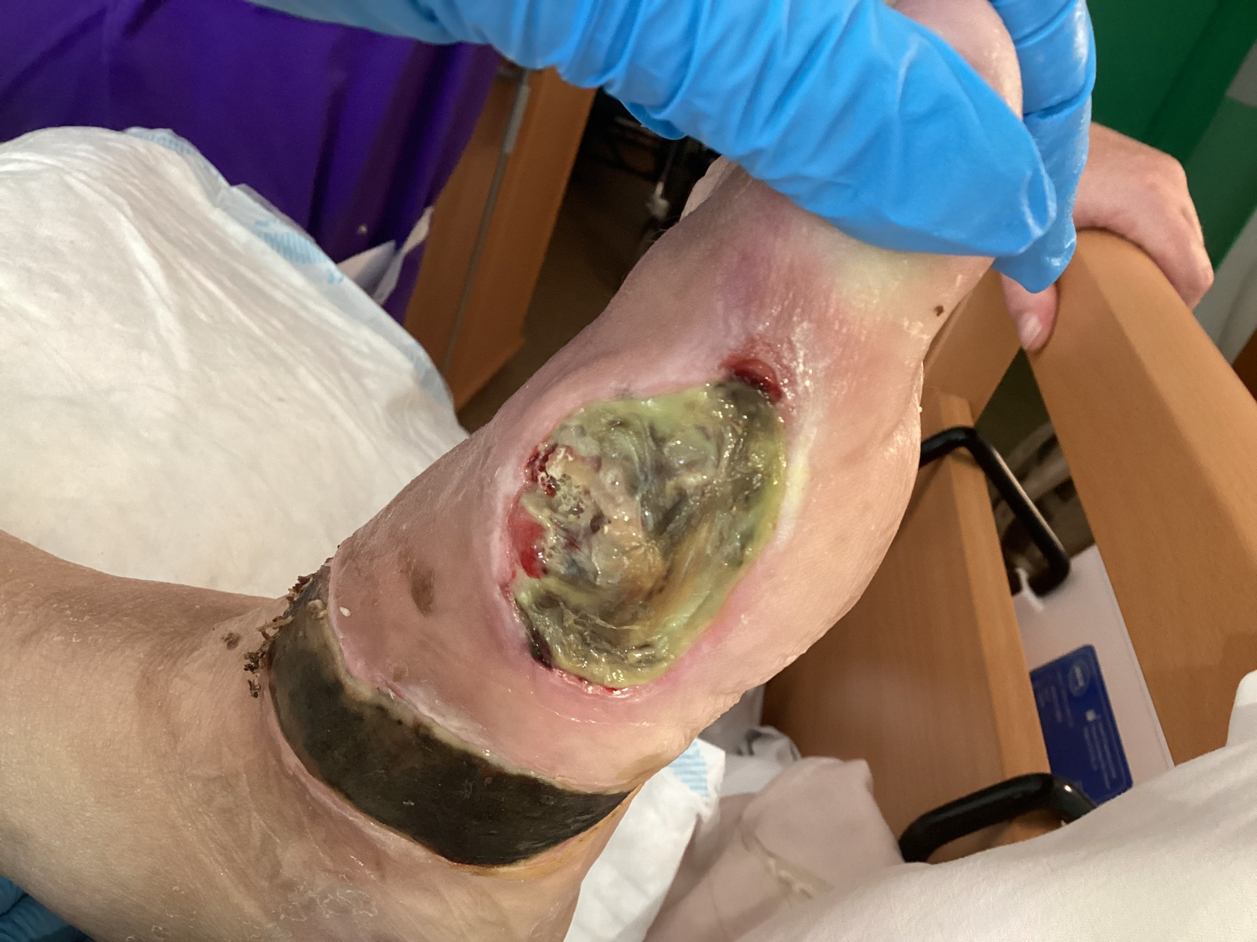
Oefenen maar
Deze scholing is terug te vinden op de website van Zorgschakel Enschede

Slide 38
Dank voor de aandacht

